Slide 1

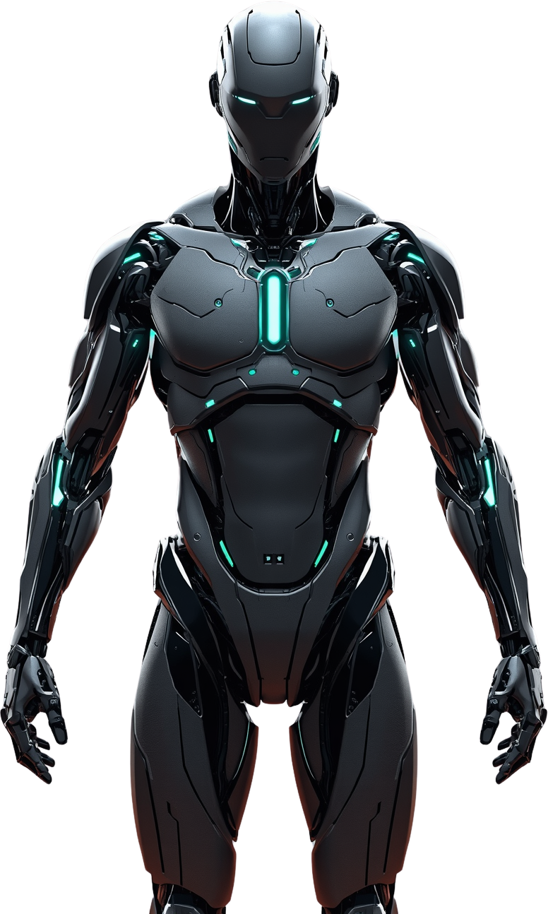

Duoc UC
FitAI
Coach Inteligente de Entrenamiento Personalizado
Fase 2: Desarrollo del Proyecto
Integrantes | Sección
Jean Villagra
Carlos Chartier
Katherine Jerez

Slide 2

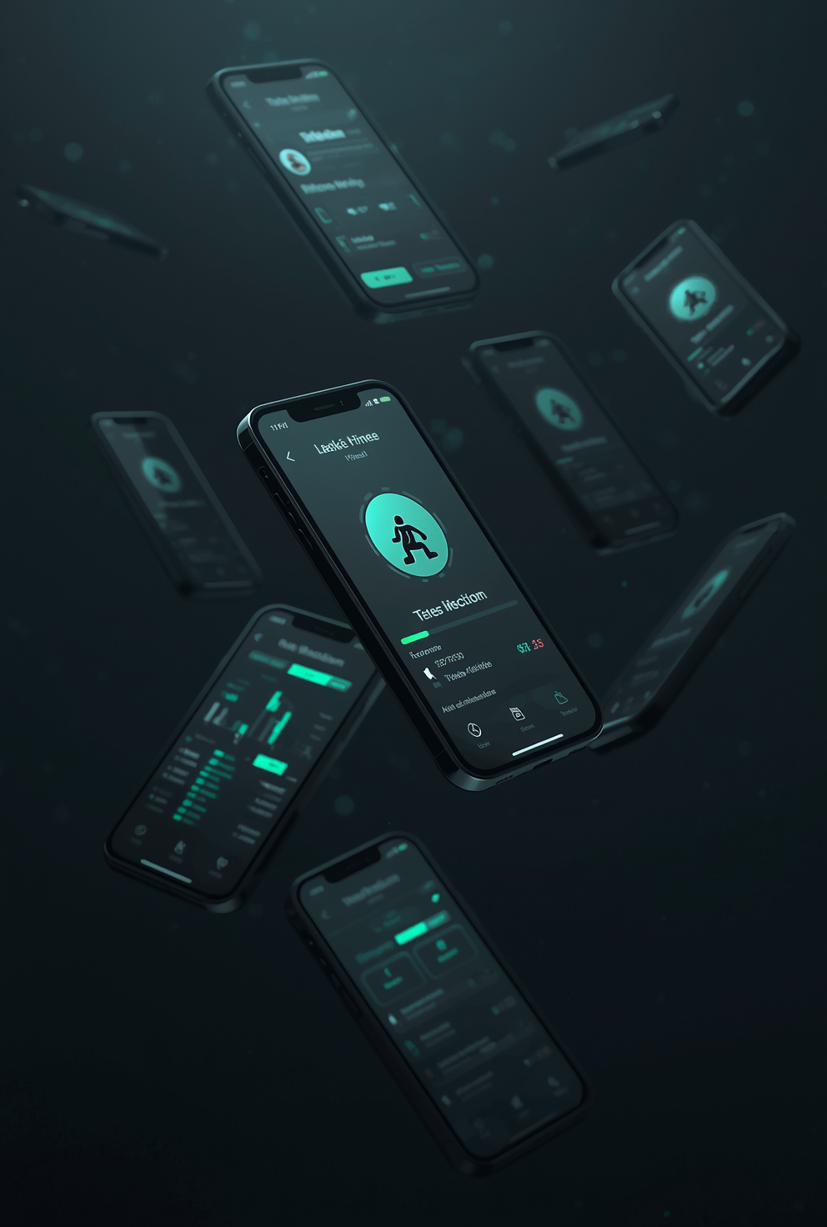



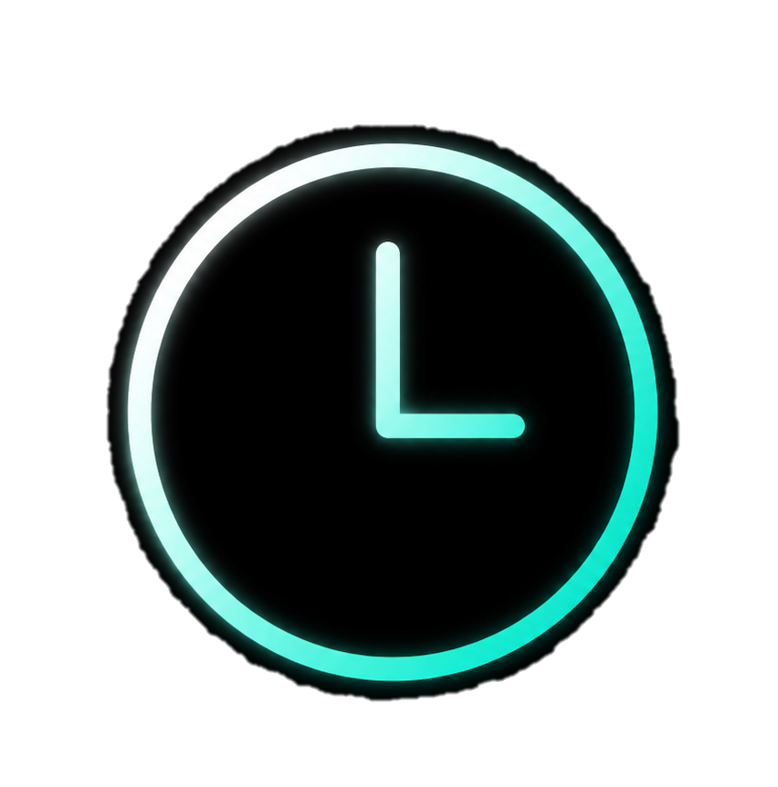

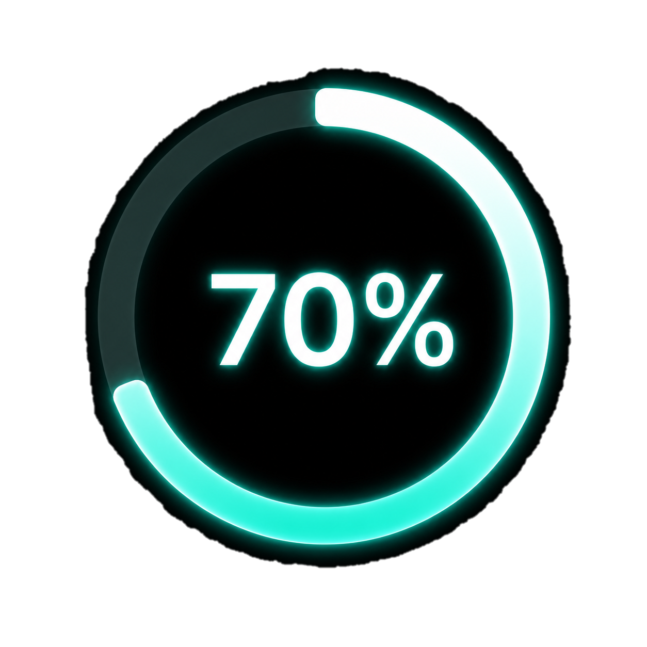

Problema Actual
Las aplicaciones tradicionales no se adaptan a la realidad de cada usuario
Rutinas Genéricas
Falta de Tiempo
Perdida de Constancia
Falta de Guía
Experiencia Estática
Planes iguales para todos los usuarios, sin considerar su contexto ni objetivos
Los planes no se adaptan a la disponibilidad real de cada persona
Falta de adaptación y guía provoca frustración y alto abandono del entrenamiento
No saben como ajustar ejercicios, remplazarlos o resolver dudas
Las rutinas no evolucionan con el progreso del usuario, provocando estancamiento
De usuarios abandona las apps de fitnes durante los primeros 3 meses
Necesitamos una solución que se adapte a las personas, no al revés

Slide 3

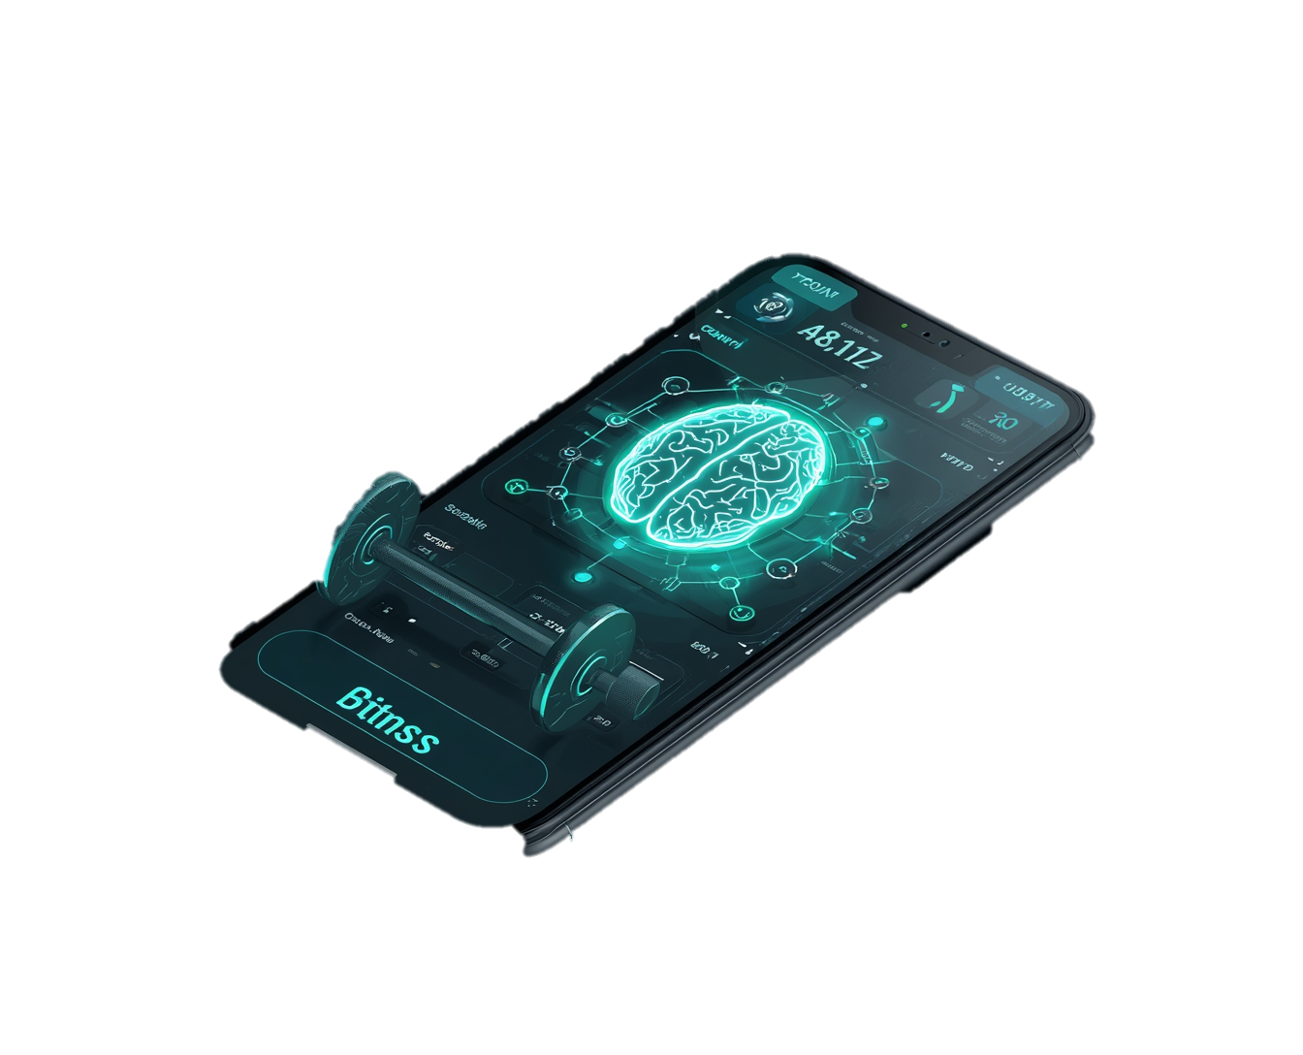
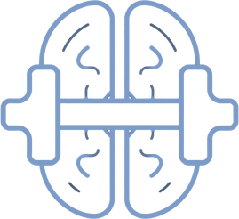
Solución Propuesta
FitAi genera planes de entrenamiento personalizados que se adaptan al usuario y evolución con su progreso
Personalización
Adaptabilidad
Seguimiento
Entrenamiento según tus objetivos, nivel, tiempo disponible y contexto
El plan se ajusta según tu progreso, molestias o cambios en tu disponibilidad.
Registra tus entrenamientos y visualiza métricas, estadísticas e historial de avance.

Slide 4

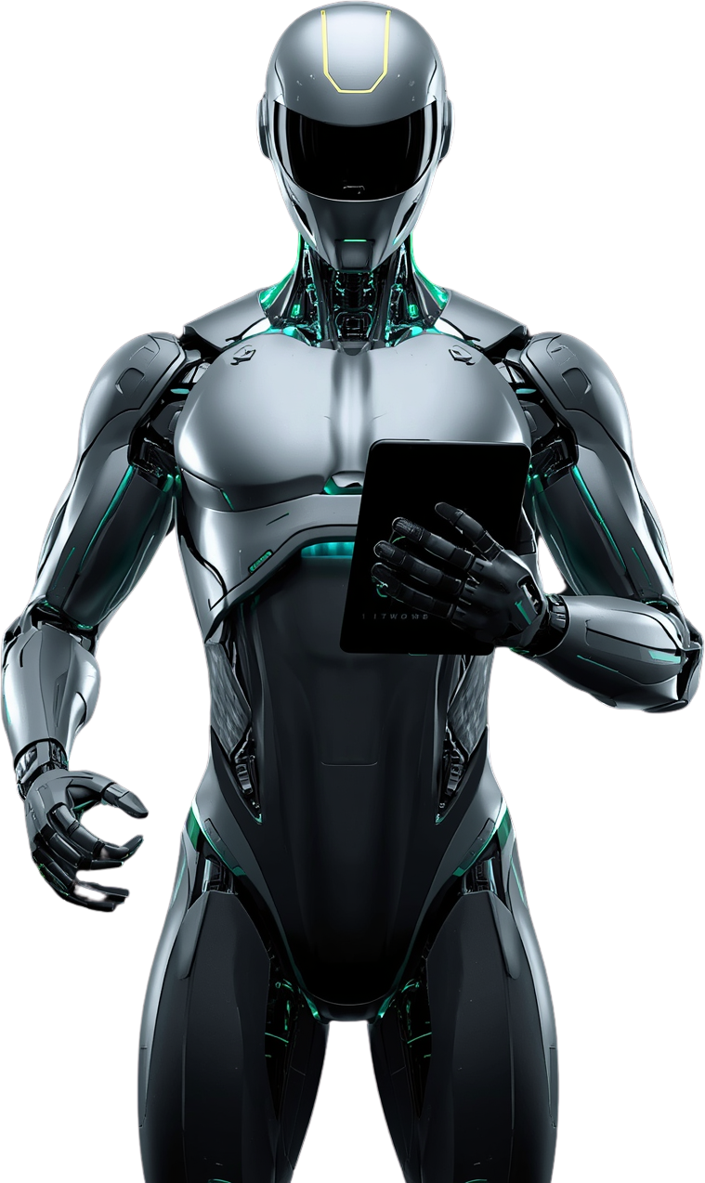




Objetivos
Facilitar el acceso a planes de entrenamiento físico personalizados a personas que no cuentan con orientación profesional
Permitir que cualquier persona, sin importar su nivel de experiencia, pueda obtener un plan de entrenamiento adaptado a su condición física
Optimizar los resultados del usuario mediante ajustes dinámicos semanales basados en progreso real.
Facilitar la adherencia al plan mediante un Coach Virtual con IA disponible 24/7.

Slide 5

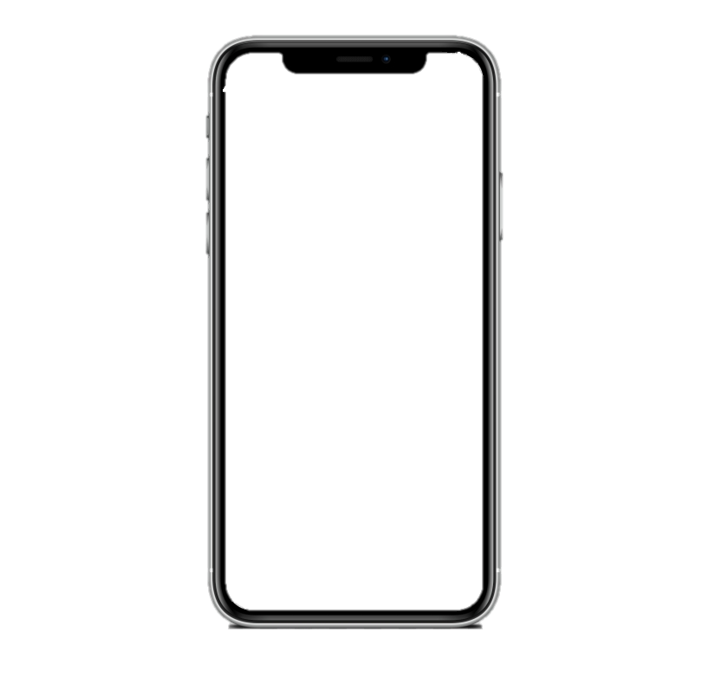
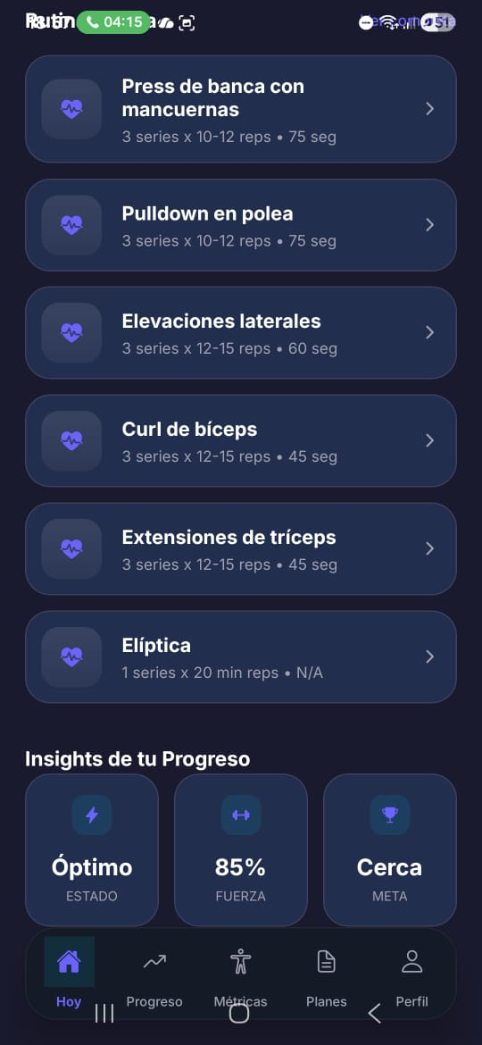





Características principales
Evaluación inicial inteligente
Con IA para entender tu perfil y objetivos.
Rutinas personalizadas con IA
Planes únicos según tu nivel, tiempo y metas.
Seguimiento de progreso en tiempo real
Métricas clave y evolución semana a semana.
Adaptación automática del plan
La IA ajusta tu rutina según tu desempeño.
Coach Virtual con IA 24/7
Resuelve dudas y te guía en todo momento.

Slide 6

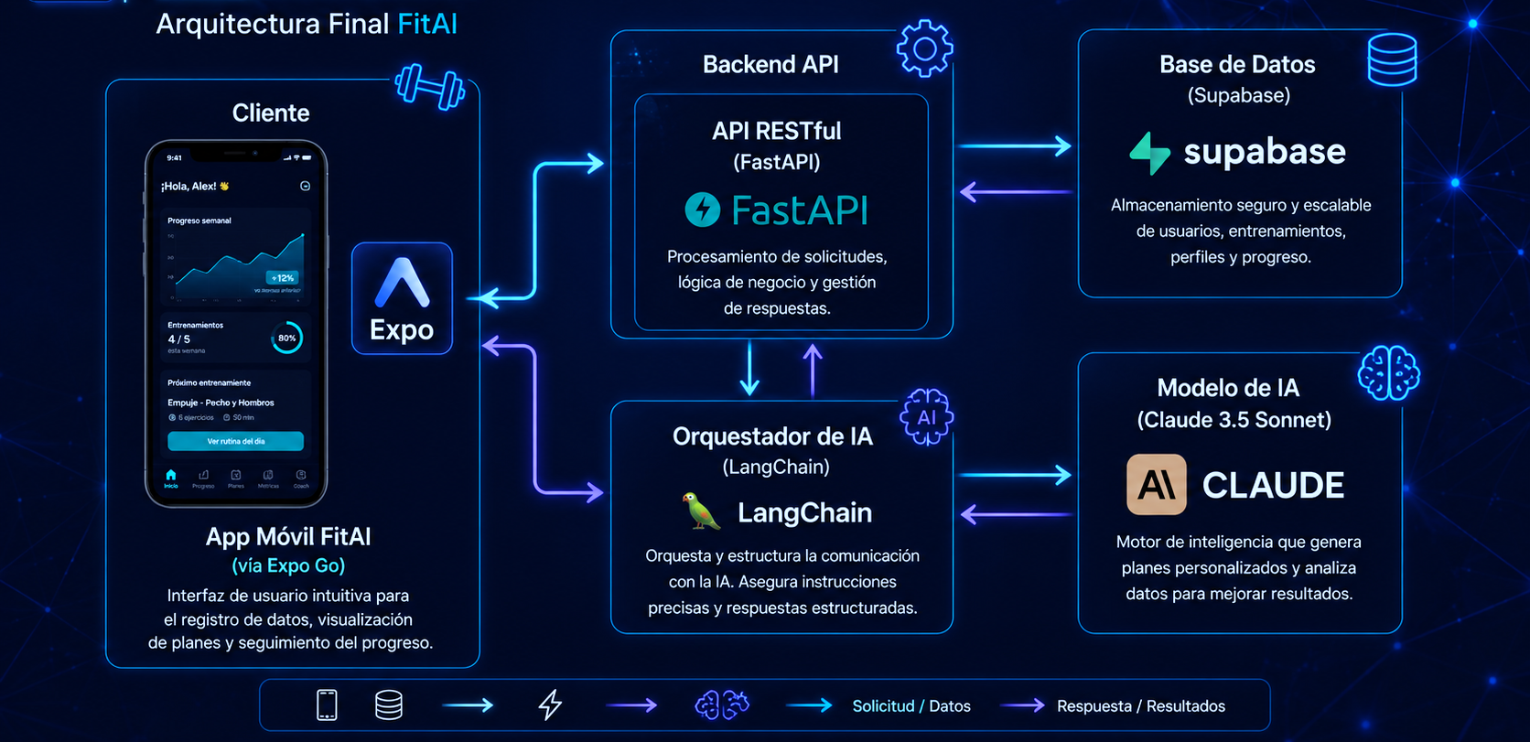
¿Cómo funciona?

Slide 7


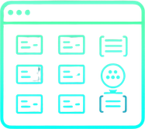

Metodología de trabajo
Scrum Adaptado
Metodología ágil personalizada para equipos pequeños con enfoque en entregas incrementales y mejora continua.
Sprint de 2 Semanas
Iteraciones cortas que permiten feedback rápido, ajustes ágiles y visibilidad constante del progreso.
Gestión en Jira
Historias de Usuario y tareas organizadas con tableros Kanban para seguimiento transparente del trabajo.
Control Git
Ramas main y develop con Pull Requests obligatorios para revisión de código y asegurar calidad.

Slide 8
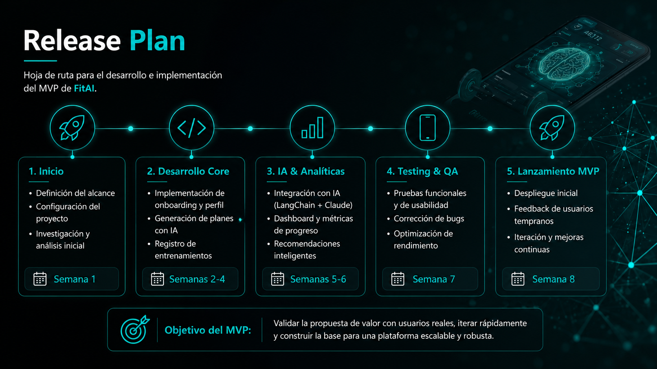
Release Plan

Slide 9

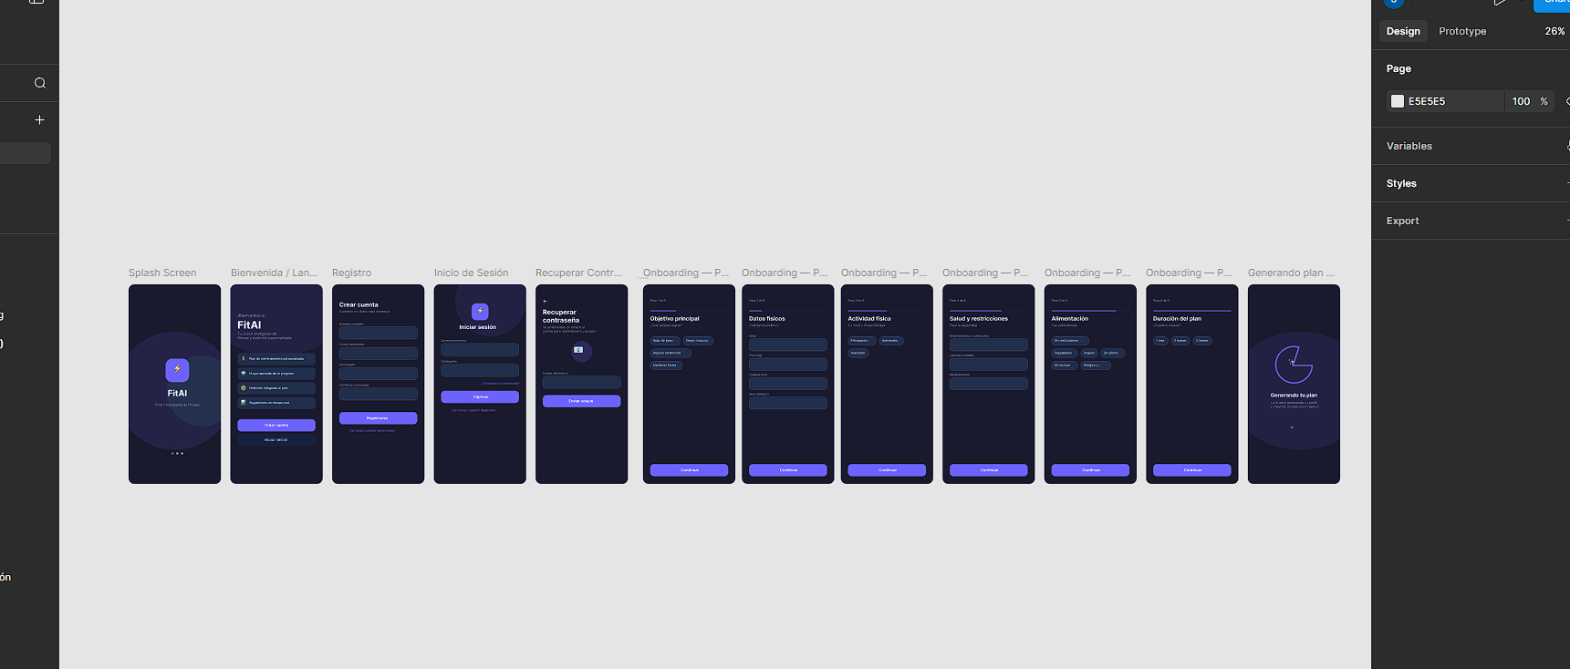
Evidencia: Onboarding y Perfilamiento
Omitimos la autenticación estándar para enfocarnos en la recopilación de datos biométricos, que es lo que realmente alimenta a nuestra IA.
El proceso de onboarding captura información clave del usuario: objetivos fitness, métricas corporales, preferencias alimentarias y nivel de actividad actual.

Slide 10
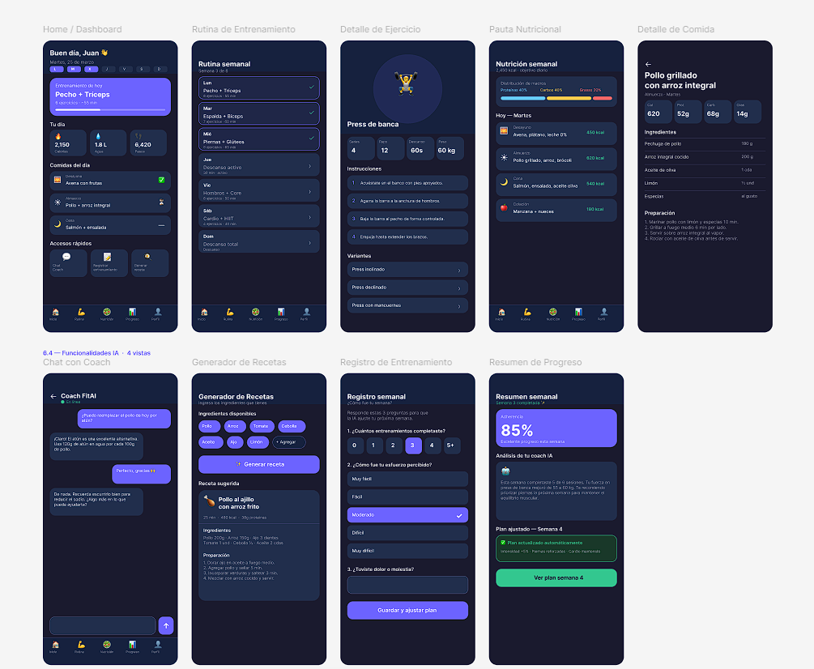
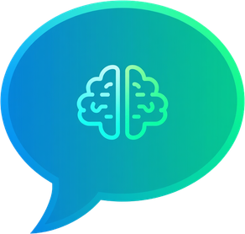
Evidencia: Dashboard y Coach IA
Aquí se observa la integración del chat con IA. El usuario no solo visualiza datos estáticos, sino que interactúa activamente con un coach virtual que comprende su contexto personal, historial de entrenamiento y objetivos específicos para ofrecer recomendaciones personalizadas en tiempo real.
Interfaz intuitiva que combina navegación principal con asistente IA conversacional, permitiendo una experiencia de coaching personalizada 24/7.

Slide 11

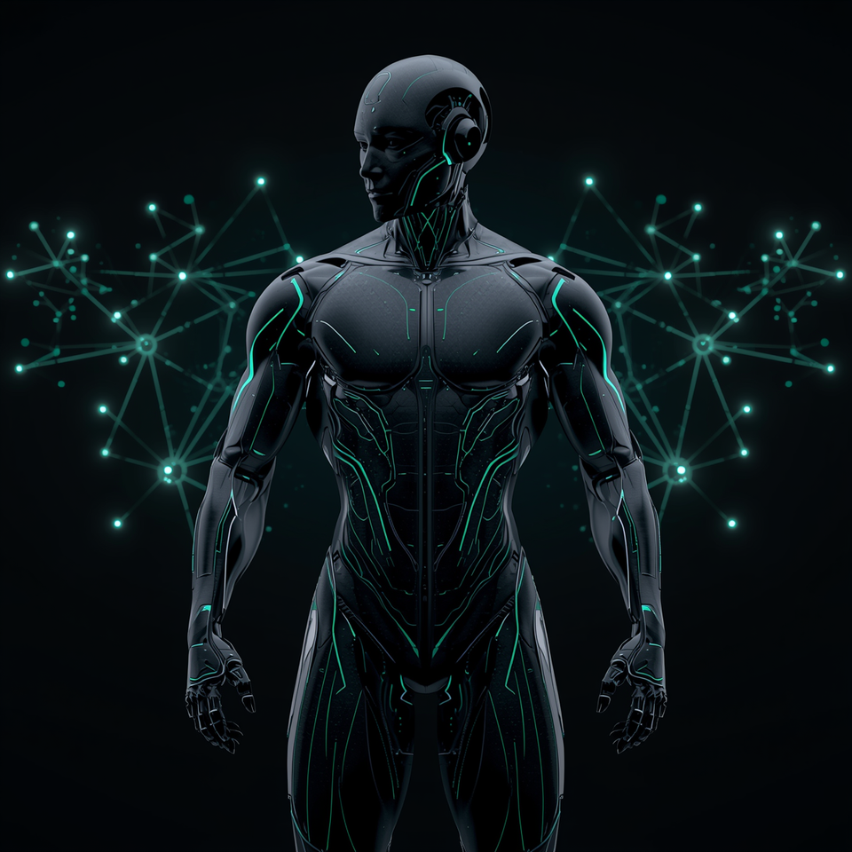


¡Gracias por su atención!
FitAI: El futuro del coaching inteligente
https://github.com/cchartier94/Capstone
Duoc UC - Antonio Varas

